Slide 1
Объектно-ориентированный анализ и проектирование
Диаграммы объектов
Диаграмма объектов – возможный снимок объектов системы и связей между ними в произвольный момент времени

Slide 2
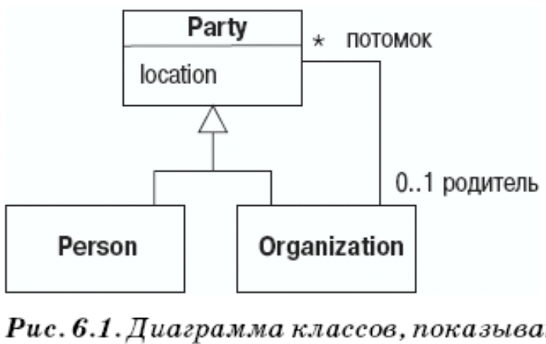
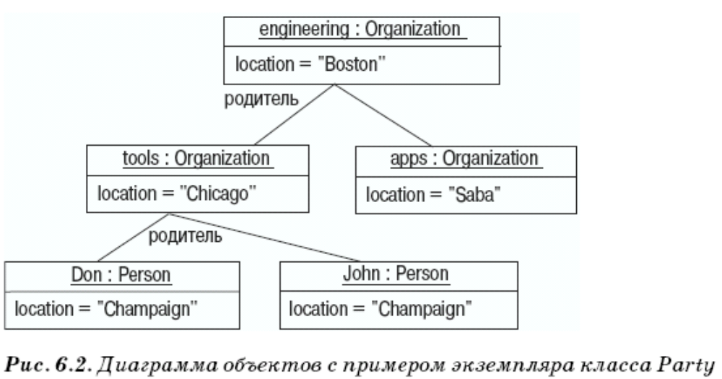
Пример пары диаграмм классов и объектов

Slide 3
Объект
имя :класс
значения атрибутов
Примеры
mainWindow :Form
content
width = 240
height = 180
caption = “Main”
:FormContent
Notes:
Совет. Добавьте сюда свои заметки докладчика.

Slide 4
Пример

